Slide 1
資料１
令和６年度第１回環境総合計画部会の
主なご意見と対応について

Slide 2
ご意見と対応について
委員からのご意見 | 事務局の対応案
①-1総合計画の進捗管理で、各施策で４つの視点がどう関係し、絡んでいるのかをクロスチェックしながら進めていることは維持してほしい。 | ①クロスチェックは、今後も維持していく。 分野間で相乗的な効果が得られるかや相反的な関係があるかをチェックできるよう、施策の点検手法を追加する。
①-2各計画間での関連性・調整（相乗効果、相反・矛盾のような関係）を総合計画でどう整理するか。総合計画という大きな枠組みの中で、個別施策を最適化していく視点を持っておくことが重要。
これまでの点検項目
追加する点検項目
施策事業名称 | ～ | 2030大阪府環境総合計画の 「施策の基本的な方向性」との関係 |  |  |  |  | 環境施策における５つの分野
 |  | 中長期的 かつ 世界的な 視野 | 環境・社会・経済の統合的向上に 資する４つの観点 |  |  |  | 脱炭素・ 省エネルギー分野 | 資源循環 分野 | 全てのいのちの共生 分野 | 健康で安全な暮らし 分野 | 魅力と活力ある快適な 地域づくり分野
 |  |  | 外部性の 内部化 | 環境効率性 の向上 | 環境リスク・ 移行リスク への対応 | 自然資本 の強化
総量削減計画の進行管理 （例）下水の高度処理 | ～ | ○ | ◎ |  |  | ◎ | ● |  | ○ | ◎ | ○
万博を契機としたバス事業者の脱炭素化促進事業 | ～ | ◎ | ◎ | ○ | ○ |  | ◎ |  |  | ○ | ○
各施策において、５つの分野との関与を以下のとおり整理・視覚化し、施策のPDCAにおいて、集計する。
（◎：メイン分野、 ○：相乗効果を有する分野、 ●：相反する分野）

Slide 3
ご意見と対応について
委員からのご意見 | 事務局の対応案
②各計画の見直しにおいて、この総合計画の見直し内容を反映できるようにしてほしい。 | ②本部会に各計画担当者が出席するなど、確実に情報共有を行うとともに、できる限り総合計画の議論が先行するようにして、各個別計画に本部会の内容が反映できるよう進める。
（参考１）総合計画、個別計画の見直し状況
計画 |  | 計画・状況 | 見直し状況
総合計画 |  | 2030大阪府環境総合計画(2021.3) | 2024年12月の環境審議会にて計画見直しについて諮問し、環境総合計画部会にて議論 (2025.3)
個別計画 | 脱炭素・ 省エネルギー分野 | ①大阪府地球温暖化対策実行計画（区域施策編）(2021.3) | ①2024年12月の環境審議会にて計画見直しについて諮問し、部会にて議論 (2025.1、2025.5)
 | 資源循環分野 | ②大阪府循環型社会推進計画 (2021.3) ③大阪府食品ロス削減推進計画 (2021.3) | ②2024年12月に環境審議会にて計画策定について諮問し、循環型社会推進計画部会部会にて議論（2025.3) ③計画の中間年である 2025 年度を目途に見直しを検討予定
 | 全てのいのちの 共生分野 | ④大阪府生物多様性地域戦略 (2022.3) | ④計画期間の中間年である2026年頃を目途に中間見直しを実施
 | 健康で安全な 暮らし分野 | ⑤生活環境保全目標 ⑥おおさか海ごみゼロプラン（大阪府海岸漂着物等対策推進地域計画）(2021.3) | ⑤見直し予定なし ⑥計画期間の中間年である2025年度に計画取組みの進捗状況の点検及び必要に応じて見直しを実施予定
 | 魅力と活力ある 快適な地域づくり 分野 | ⑦大阪府環境教育等行動計画 (2024.3) ⑧みどりの大阪推進計画 (2009.12) ⑨おおさかヒートアイランド対策推進計画 (2015.3) | ⑦見直し予定なし ⑧2024年６月に環境審議会にて計画策定について諮問し、部会にて議論(2024.10、2024.11、2025.3) ⑨計画期間が2025年度までであり計画のあり方を検討中
検討内容の反映

Slide 4
ご意見と対応について
委員からのご意見 | 事務局の対応案
③２０３０年、２０５０年を見据えて、大幅な人口減少やテクノロジーの発展（AI,ロボティクス・自動化など）も考慮し、中長期的な施策のあり方を考えていく必要がある。 | ③最新の人口や将来予測等のデータを整理し、総合計画の改定において背景等へ記載する。
都道府県別人口及び将来推計人口
（参考２）社会データ
推計
・大阪府の人口は、
2020年度883.8万人
・今後、
2030年度843.8万人
2050年度726.3万
に減少すると推計
出典：2020年まで 国勢調査（総務省統計局）より作成
2020年以降 日本の地域別将来推計人口（令和５年推計）（国立社会保障・人口問題研究所）
Notes:
統計局ホームページ/令和2年国勢調査/調査の結果

Slide 5
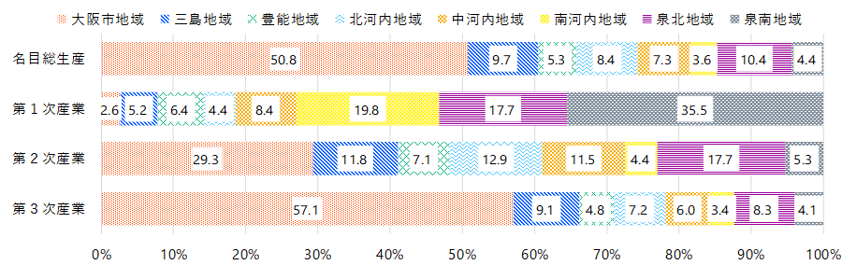
ご意見と対応について
委員からのご意見 | 事務局の対応案
④府の状況として万博など大都市としての大阪があるが、周辺地域の農村に近いようなところから人口減少がどんどん激しくなっていくような、ローカルな部分での大阪の変化も視点として必要。 | ④都市部と周辺地域におけるデータを整理し、総合計画の改定において背景へ記載する。
府内地域別将来人口変化度及び総生産シェア
（参考３）社会データ
北河内、中河内、南河内、泉北、泉南地域は人口減少が大きい。
出典： 日本の地域別将来推計人口（令和５年推計）（国立社会保障・人口問題研究所）より作成
人口減少の大きい地域は
第１次産業の総生産の割合が大きい傾向にある
出典：令和4年度 大阪府内地域別経済計算より引用

Slide 6
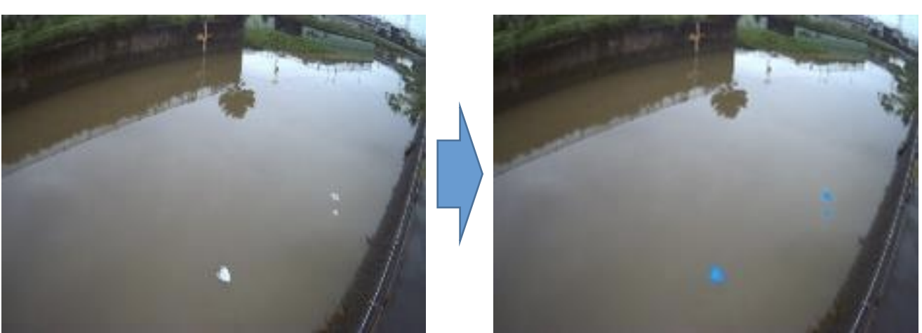
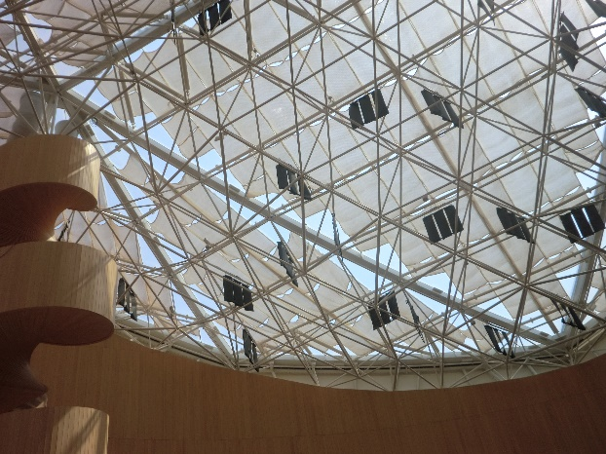
ご意見と対応について
委員からのご意見 | 事務局の対応案
⑤２０３０年、２０５０年を見据えて、大幅な人口減少やテクノロジーの発展（AI,ロボティクス・自動化など）も考慮し、中長期的な施策のあり方を考えていく必要がある。 | ⑤人口減少を補う技術や、環境課題解決のブレークスルーになるような技術が出てきていることから昨今のテクノロジーに関する情報を総合計画の改定において背景等へ記載する。
（参考４）昨今のテクノロジー
AI
・大阪湾に流入するプラごみの実態を把握するため、
モデル河川ごとに降雨日※と非降雨日に分け、
ごみが少ない河川は目視で、ごみが多い河川はAIでごみの数を把握し、
プラごみ総量を推計
（大阪大学大学院中谷准教授にご協力いただいた）
・2022年度総流出重量51.3tと推計
ペロブスカイト太陽電池
・ペロブスカイト太陽電池とは国内研究者が開発した日本発の技術
・軽量で柔軟という特徴を有し、建物壁面など、これまで設置が困難であった場所にも導入が可能で、新たな導入ポテンシャルの可能性
・再エネ導入拡大と地域共生を両立するものとして期待
AIによるごみの判別
（左：元画像、右：AIによる色付け）
（地点：恩智川中流（カメラ設置箇所：恩智川治水緑地））
※降雨日：日降雨量10mm以上または時間最大降雨量5mm以上の日をいう。
大阪ヘルスケアパビリオンでの
ペロブスカイト太陽電池の設置状況

Slide 7
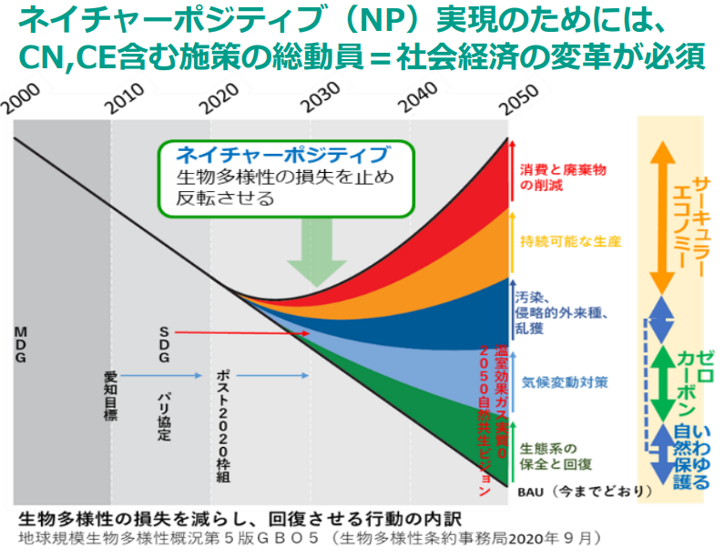
ご意見と対応について
委員からのご意見 | 事務局の対応案
⑥全てのいのちの共生分野（生物多様性）だけが経済（外部性の内部化）とあまり結びついてない。都市部の人が郊外の生物に対して責任を持つ、経済的にインセンティブがある、といった政策を考えてほしい。 | ⑥ネイチャーポジティブの考えを総合計画の「2050年のめざすべき将来像」、「2030年の実現すべき姿」や「施策の基本的な方向性」へ記載する。
（参考５）ネイチャーポジティブ経済移行戦略（2024年３月）
○ネイチャーポジティブ経済への移行の必要性 ～社会経済途絶リスクからの脱却～
・経済活動の自然資本への依存とその損失は、社会経済の持続可能性上の明確なリスク
・社会経済活動を持続可能とするためネイチャーポジティブ経営への移行が必要。
○ネイチャーポジティブ経済
・個々の企業がネイチャーポジティブ経営に移行し、バリューチェーンにおける
負荷の最小化と製品・サービスを通じた自然への貢献の最大化が図られる。
・そうした企業の取組を消費者や市場等が評価する社会へと変化することを通じ、
自然への配慮や評価が組み込まれるとともに、行政や市民も含めた多様な主体による
取組があいまって、資金の流れの変革等がなされる。
○ネイチャーポジティブ経済移行後の絵姿（2030年）
・大企業の５割はネイチャーポジティブ経営に
・ネイチャーポジティブ宣言の団体数を1,000団体に
出典：ネイチャーポジティブ経済移行戦略 参考資料集（環境省）

Slide 8
見直しのスケジュール
開催時期 | 審議事項
2025年3月10日 | 第１回 各分野の進捗状況、国内外･府の状況、論点整理
6月9日 | 第２回 改定すべき事項・骨子案の検討
７～９月頃 | 第３回 部会報告案とりまとめ
必要に応じて第４回部会を開催し、
2025年11月頃に環境審議会へ部会報告を行い、答申
2026年１月頃 改定計画案作成・パブコメ実施
2026年３月頃 改定計画の公表

Slide 9
参考データ

Slide 10
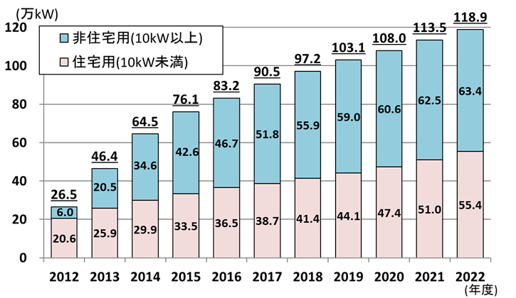
（参考１）環境データ 脱炭素・省エネルギー分野の目標・進捗
分野 | 目標 | 目標値 （2030年度） | 基準年度又は 目標設定時の状況 |  | 直近３年度の進捗 |  | 令和５年度進捗 |  | 令和６年度進捗
 |  |  | 数値 | 年度 | 数値 | 年度 | 数値 | 年度 | 数値 | 年度
脱炭素・ 省エネルギー | ■府域における温室効果ガス排出量 | 40％削減 （3,369万トン） | 5,615万トン | 2013 | 22.8％削減 （4,335万トン） | 2020 | 25.0％削減 （4,214万トン） | 2021 | 19.4％削減 （4,528万トン） | 2022
 | ■府庁の事務及び事業に伴う温室効果ガス排出量^{注１} | 45％削減 （29.7万トン） | 54.1万トン | 2013 | 29.0％削減 （38.4万トン） | 2021 | 25.5％削減 （40.3万トン） | 2022 | 29.5％削減 （38.1万トン） | 2023
 | ■自立・分散型エネルギー導入量 （太陽光発電、燃料電池、廃棄物発電等導入量） | 250万kW以上 | 185.3万kW | 2019 | 191.3万kW | 2020 | 196.6万kW | 2021 | 200.7万kW | 2022
 | ■再エネ利用率 （電力需要量に占める再生可能エネルギー利用率） | 35％以上 | 20.8% | 2019 | 22.7% | 2020 | 23.0% | 2021 | 20.1% | 2022
 | ■エネルギー利用効率 （府内総生産あたりのエネルギー消費量） | 40％以上改善 | 14.2% | 2017 | 15.5% | 2018 | 16.1% | 2019 | 15.0% | 2020
注１ 2023年度の数値は速報値
府内における温室効果ガス排出量の推移
府内における太陽光発電設備導入量の推移

Slide 11
（参考２）環境データ 資源循環分野の目標・進捗
分野 | 目標 | 目標値 （2030年度） | 基準年度又は 目標設定時の状況 |  | 直近３年度の進捗 |  | 令和５年度進捗 |  | 令和６年度進捗
 |  |  | 数値 | 年度 | 数値 | 年度 | 数値 | 年度 | 数値 | 年度
資源 循環 | ■一般廃棄物^{注２}
 | 排出量 | 276 万トン | 308 万トン | 2019 | 293 万トン | 2021 | 289 万トン | 2022 | 282 万トン | 2023
 | 再生利用率 | 17.7% | 13.0% | 2019 | 13.3% | 2021 | 13.0% | 2022 | 12.2% | 2023
 | 最終処分量 | 31 万トン | 37 万トン | 2019 | 34万トン | 2021 | 34万トン | 2022 | 32万トン | 2023
 | １人１日当たり生活系ごみ排出量 | 400g/人･日 | 450g/人･日 | 2019 | 445g/人･日 | 2021 | 428g/人･日 | 2022 | 411g/人･日 | 2023
 | ■産業廃棄物^{注２}
 | 排出量 | 1,368万トン | 1,357万トン | 2019 | - | - | - | - | - | -
 | 再生利用率 | 33.2% | 32.4% | 2019 | - | - | - | - | - | -
 | 最終処分量 | 33万トン | 40万トン | 2019 | - | - | - | - | - | -
 | ■プラスチックごみ^{注２}
 | プラスチックの焼却量 | 36万トン | 48万トン | 2019 | - | - | - | - | - | -
 | 有効利用率 | 94% | 88.0% | 2019 | - | - | - | - | - | -
 | 容器包装プラスチック（一般廃棄物のみ）の排出量 | 21 万トン | 24万トン | 2019 | 25万トン | 2021 | 21万トン | 2022 | 22万トン | 2023
 | 再生利用率 | 50% | 27% | 2019 | 28% | 2021 | 31% | 2022 | 29% | 2023
 | ■食品ロスの削減
 | 食品ロス量 | 半減 (2000 年度比) | 65.4万トン | 2000 | 43.1万トン | 2019 | 43.1万トン | 2019 | 43.1万トン | 2019
 | 食品ロス削減のための複数（２項目以上）の取組を行う府民の割合 | 90% | 81.9% | 2020 | - | - | - | - | - | -
注２ 2023年度の数値は速報値。各目標値は2025年度値
排出量 （一廃）
１人１日当たり生活系ごみ排出量
再生利用率等 （産廃）
万トン
グラム

Slide 12

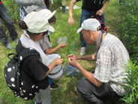
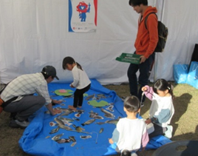
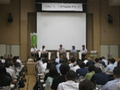
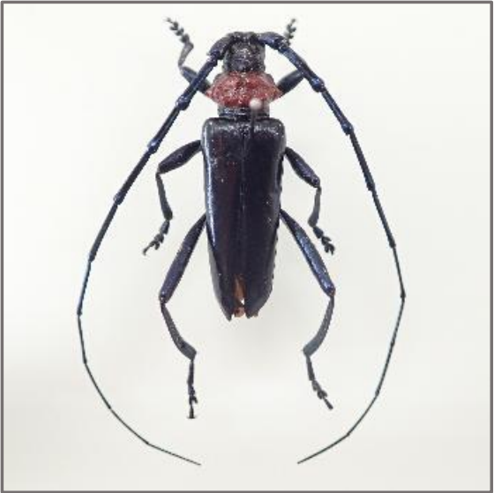
（参考３）環境データ 全てのいのちの共生分野の目標・進捗
分野 | 目標 | 目標値 （2030年度） | 基準年度又は 目標設定時の状況 |  | 直近３年度の進捗 |  | 令和５年度進捗 |  | 令和６年度進捗
 |  |  | 数値 | 年度 | 数値 | 年度 | 数値 | 年度 | 数値 | 年度
全てのいのちの共生 | ■自然の恵みに関する意識の向上 ■自然環境に配慮した行動の促進
 | 自然環境に配慮した行動をする府民の割合^{注３} | - | 18.6% | 2020 | - | - | 15.2% | 2022 | 18.3% | 2023
 | ■自然環境の持続的な保全の推進 ■事業者等と連携した保全活動の推進 ■特定外来生物の防除の推進
 | 連携した取り組みを行う事業者・団体数^{注３} | - | 299事業者・団体 | 2020 | - | - | 342事業者・団体 | 2022 | 310事業者・団体 | 2023
 | 府内で確認された特定外来生物のうち必要な対策がなされた割合^{注２} | - | 28.1%（9種/32種） | 2020 | - | - | 28.1%（9種/32種） | 2022 | 29.4%（10種/34種） | 2023
 | ■市町村や保全団体等と連携したモニタリング体制の構築
 | 法令等に基づく地域指定の割合（陸域）^{注３} | - | 24.6% | 2020 | - | - | 24.6% | 2022 | 24.6% | 2023
注３ モニタリング指標（取組内容を検証する際に活用する指標）
普及啓発イベント
左：自然観察会 右：外来種魚釣り
クビアカツヤカミキリ防除フォーラム（130名参加）
おおさか生物多様性応援宣言
（R６末時点.111事業者・団体）

Slide 13
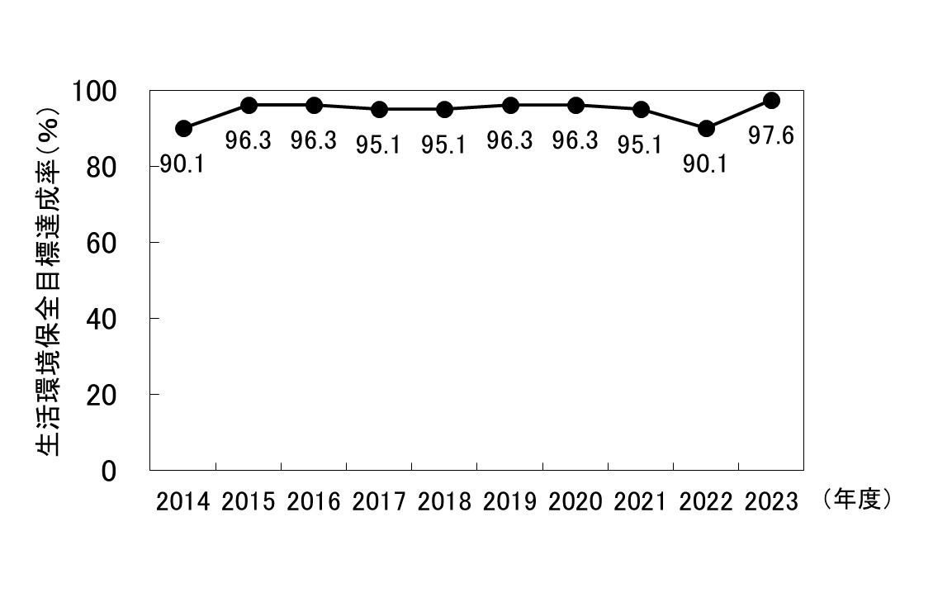
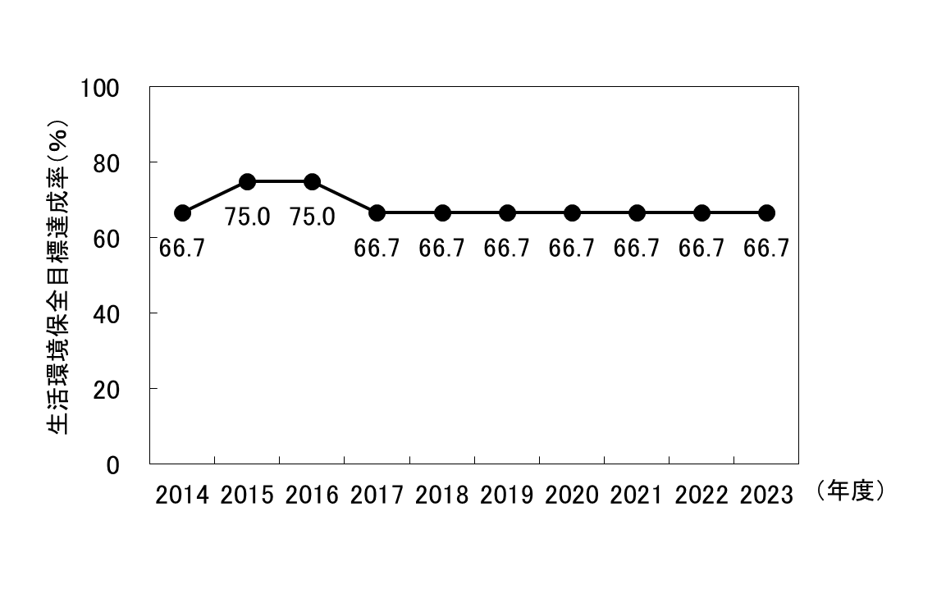
（参考４）環境データ 健康で安全な暮らし分野の目標・進捗
分野 | 目標 | 目標値 （2030年度） | 基準年度又は 目標設定時の状況 |  | 直近３年度の進捗 |  | 令和５年度進捗 |  | 令和６年度進捗
 |  |  | 数値 | 年度 | 数値 | 年度 | 数値 | 年度 | 数値 | 年度
健康で安全な暮らし | ■大気環境
 | 二酸化窒素（NO2）について①全局0.06ppm以下を達成し、さらに②全局0.04ppm以下をめざす。 | ①0.06ppm未満の測定局 100% ②0.04ppm未満の測定局 100% | ①100% (99局/99局） ②91.9% (91局/99局) | 2020 | ①100% (96局/96局） ②96.9% (93局/96局) | 2021 | ①100% (90局/90局） ②96.7% (87局/90局) | 2022 | ①100% (93局/93局） ②97.8% (91局/93局) | 2023
 | 光化学オキシダントについて、１時間値0.12ppm（注意報発令レベル）未満を全ての測定地点で達成 | 0.12ppm未満の測定局 全局 | 27局（／68局） | 2020 | - | - | 55局（／66局） | 2022 | 48局（／63局） | 2023
 | ■河川環境
 | ＢＯＤの生活環境保全目標達成 | 達成率100% | 96.3% | 2020 | 95.1% | 2021 | 90.1% | 2022 | 97.6% | 2023
 | ■大阪湾の環境
 | 大阪湾に流入するプラスチックごみの量 | 2021年度より半減 | 58.8トン | 2021 | - | - | 58.8トン | 2021 | 51.3トン | 2022
 | 底層溶存酸素量の改善をめざす。 | -(注４） | 0% （3地点中0地点） | 2021 | - | - | 42% （12地点中５地点） | 2022 | 33% （3地点中1地点） | 2023
 | 藻場面積95haを目指す。 | 藻場面積95ha （2031年度） | 84ha | 2021 | - | - | 84ha | 2021 | 84ha | 2021
 | ■化学物質
 | 環境ﾘｽｸの高い化学物質の排出量を2019年より削減 | 2019年度より削減 | 4,073トン | 2019 | 3,630トン | 2020 | 3,826トン | 2021 | 3,561トン | 2022
注４ 底層溶存酸素量については、国において環境基準の達成状況の評価方法が定まっておらず、環境基準点も検討中であることから、
当面の間は、類型指定（生物３）がなされた大阪湾奥部の生活環境項目（COD等５項目）の環境基準点の各地点において確認する。
二酸化窒素の年平均濃度の推移
河川のBOD生活環境保全目標達成率の推移
大阪湾のＣＯＤ生活環境保全目標達成率の推移

Slide 14
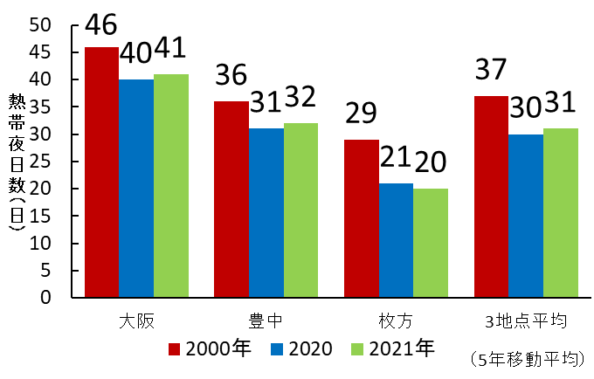
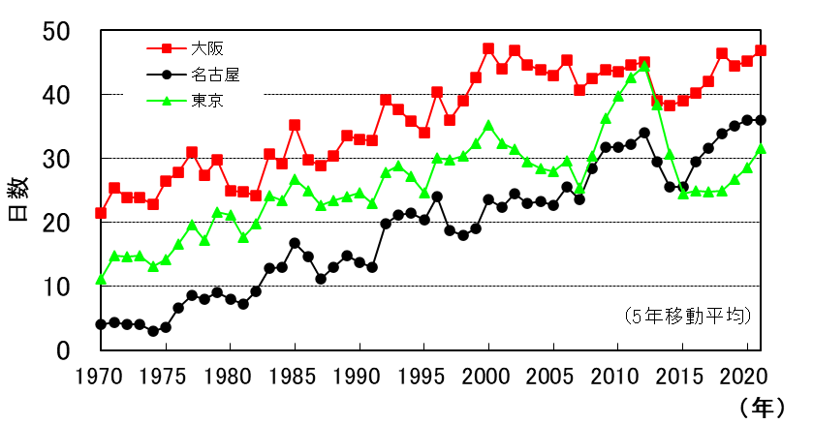
（参考５）環境データ 魅力と活力ある快適な地域づくり分野の目標・進捗
分野 | 目標 | 目標値 （2030年度） | 基準年度又は 目標設定時の状況 |  | 過去３年度の進捗 |  | 令和５年度進捗 |  | 令和６年度進捗
 |  |  | 数値 | 年度 | 数値 | 年度 | 数値 | 年度 | 数値 | 年度
魅力と活力ある快適な 地域づくり | ■府域面積に対する緑地の確保 | 約４割以上確保^{注１} | 約4割 | 2009 | - | - | - | - | - | -
 | ■緑化（市街化区域） | 緑被率20％^{注１} （現況の1.5 倍） | 13.9 | 2009 | 13.8 | 2012 | 13.8 | 2012 | 13.8 | 2012
 | ■地球温暖化の影響を除外した熱帯夜日数 | ３割削減 | 37日 | 2000 | 31日 | 2019 | 30日 | 2020 | 31日 | 2021
注１ 排出量や再生利用率などの各項目の目標値は2025年度
地球温暖化による影響を除いた熱帯夜日数の比較
大都市における熱帯夜数の推移

